Slide 1
练一练
R·一年级上册
三 认识立体图形

Slide 2
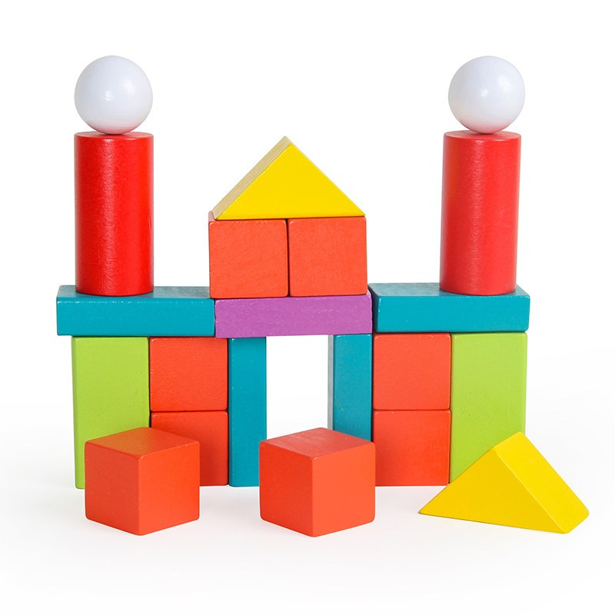
一、复习知识，导入课题
球体（球）
本单元我们认识了4个新朋友，它们都住在图形王国里，请大家找一找这些朋友都藏在哪儿。
圆柱
长方体
正方体

Slide 3
这些新朋友各自有什么特点呢？
长长方方的
有6个平平的面
面有大有小
长方体
四四方方的
每个面大小相同
有6个平平的面
正方体
直直的
上下一样粗
圆圆的
两端是圆圆的、平平的、大小一样的面
表面是曲面
圆柱
球

Slide 4
我们还体验了拼一拼、摆一摆的过程。大家还记得怎样才能搭得又稳又高吗？
搭得高：
搭得稳：
你能用这些知识来解决一些实际问题吗？

Slide 5
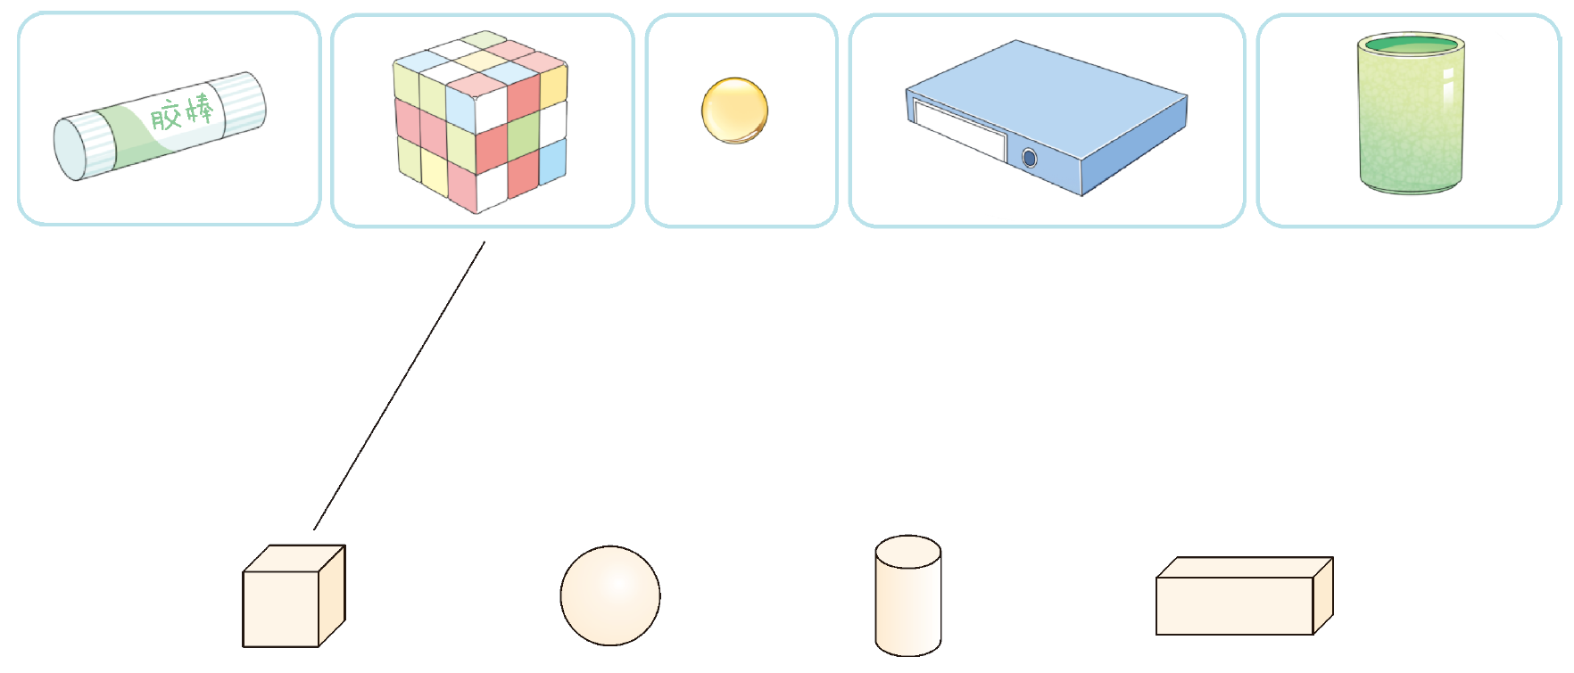
二、练习巩固
1. 连一连。
你能明白题目的意思吗？
【课本72页 练一练 第1题】

Slide 6
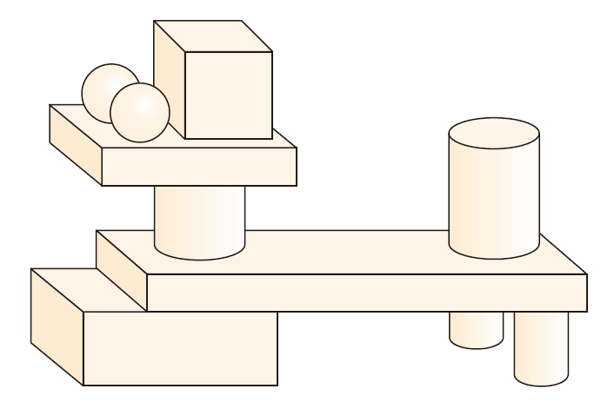
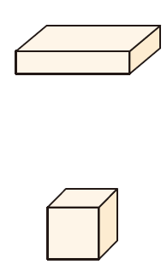
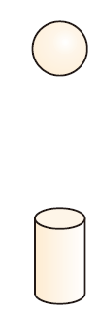
2.
【课本72页 练一练 第2题】
3
2
（ ）个
（ ）个
1
4
（ ）个
（ ）个
10
一共有（ ）个立体图形。
可以数一个划掉一个，也可以用学具照着书上的样子摆一摆，再数一数。

Slide 7
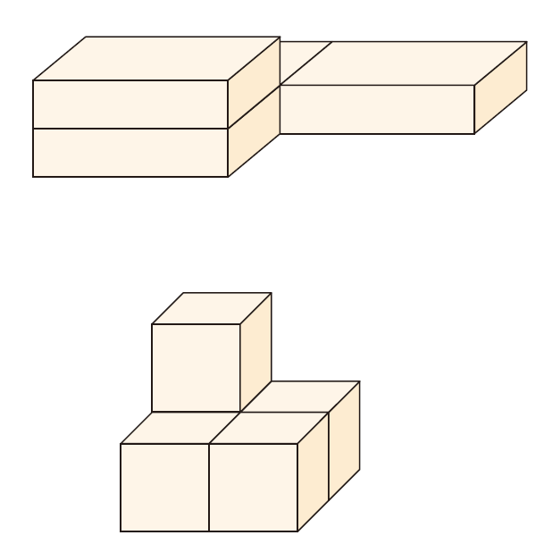
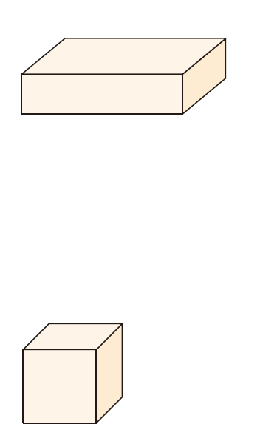
3.数一数。
【课本72页 练一练 第3题】
4
（ ）个
5
（ ）个

Slide 8
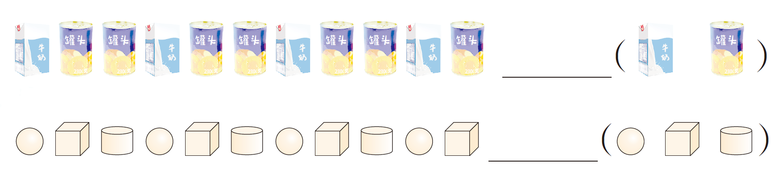
4.接下来应该摆什么？圈出正确答案。
【课本72页 练一练 第4题】

Slide 9
5.看图填一填。
（1）按层数：从下往上，第一层有（ ）个小正方体，第二层有（ ）个小正方体，第三层有（ ）个小正方体，一共有（ ）个小正方体。
7
3
1
11
7
（2）看得见的小正方体有（ ）个，看不见的小正方体有（ ）个，一共有（ ）个小正方体。
4
11
16
（3）至少要增加（ ）个小正方体才能拼成一个大正方体。

Slide 10

三、回顾总结
今天我们共同解决了哪些问题？怎样解决的？

Slide 11

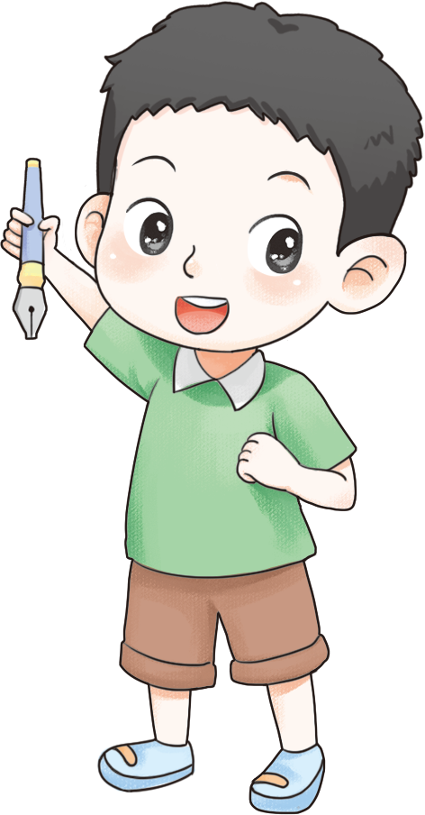
四、课后作业
完成本课时相关练习。

